Slide 1

JS
Tipos de dados ???
Variaveis
Control Flow
Functions
Arrays
Objectos
Loops

Slide 2
Variáveis
Vamos listar as várias
Number
String
Bool
Undefined
Null
Symbol
About NaN
VAMOS USAR PROMP e ALERT para fazer uma calculadora, antes de fazermos na nossa APP

Slide 3
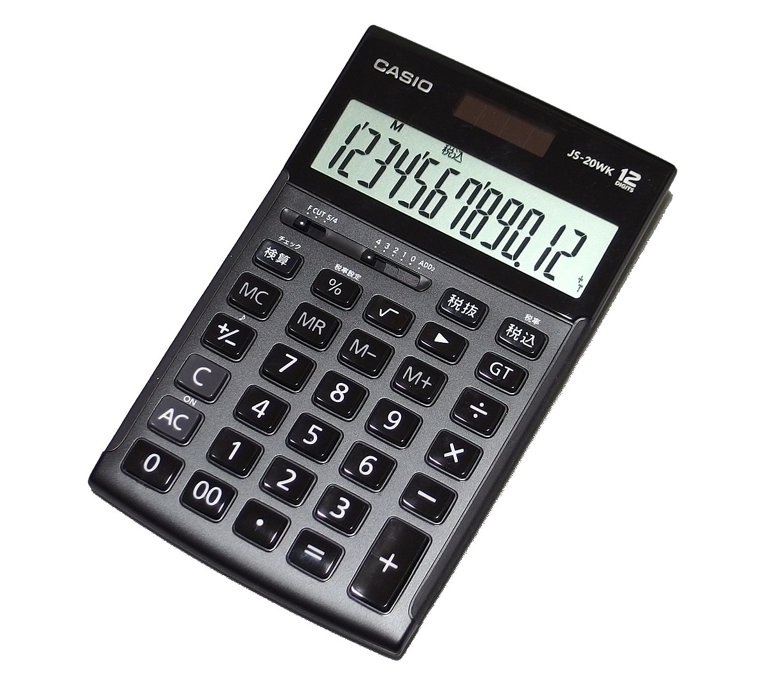
CALCULADORA Basica

Slide 4
Condicionais
IF , Else, if Else , Ternario, Switch

Slide 5
logical
&&, ||, !

Slide 6

ACESSO VEDADO
16 – EntrAr
18 – Beber
Vip- User e PAss

Slide 7
Function
Declaration;
-Return??
Var as function (Anonima);

Slide 8
Array
Shift
Pop
Push
Concat (Assign)
Sort

Slide 9
ITeradORES
For
Do while
While
forEach

Slide 10
Objectos! – Voltamos ca mais tarde
Var animal ={
Nome: “Dog”,
nPatas: 4;
}
Expandir
Modificar
Ex: Animal.Algo
Objectos vs ARRAY

Slide 11
Objectos Js vs C#
C# JS
Int nPatas Npatas
Metodo nomeMEtodo() nomeMetodo: function()

Slide 12
Principal: document window (ver em browser)
DOM

Slide 13
Regular vs all Get set de um atributo Style? Ou uma css class?
DOM
Selectors

Slide 14
Lista Selectores:
##Changing Styles
style.{property} //podem usar mas…
className
classList
classList.add
classList.remove
classList.toggle (CSS Style)
parentElement
children
getElementsByTagName
getElementsByClassName
getElementById
querySelector
querySelectorAll
getAttribute
setAttribute

Slide 15

Jogo de encontrar objectos
OnClick se estive na lista desaparece e adciona 1 ponto
Se não estiver, desaparece e retira 1 ponto
A imagem Esta Fotografia de Autor Desconhecido está licenciada ao abrigo da CC BY

Slide 16
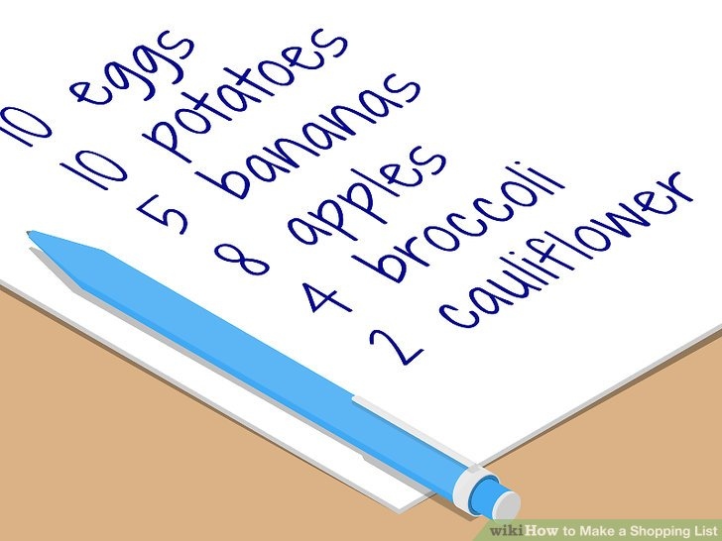
Lista de COMPRAS
document.createElement
document.body.appendChild
addEventListener("click", function(){fNome()});
APENAS PODEM USAR JS!

Slide 17
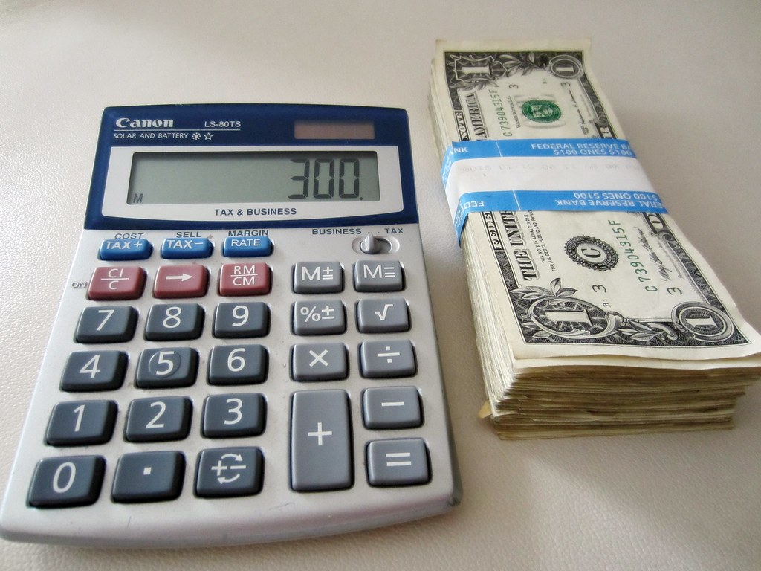
A nossa Calculadora
Lvl 1 – get by id
Lvl2 – click function
Lvl3 – Procedural generate usando cloneNode(true) e append.
Lvl4 – createElement(); usar
.classList.add para o estilo e por fim usar addEventListener() para adcionar a função onclick

